Slide 1
6. Conversión Análogo-Digital
Octubre 29 de 2013 Taller V UNALMED
6.1. ¿Qué es una conversión AD?
6.2. Resolución, Error de cuantización y Precisión
6.3. Rata de muestreo
6.4. Aliasing y Sobremuestreo
6.5 Tipos de ADC
6.6 Aplicaciones
6.7 ¿Cómo lo hace el PIC?
CATA

Slide 2

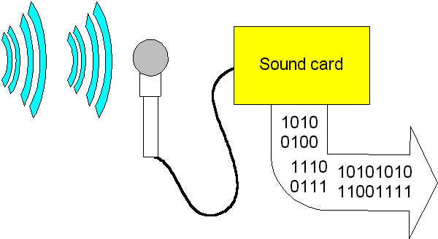
6.1. ¿Qué es una conversión AD?
Es el proceso mediante el cual un dispositivo convierte una cantidad física continua (voltaje) en un número digital que representa la amplitud de la cantidad.
CATA

Slide 3
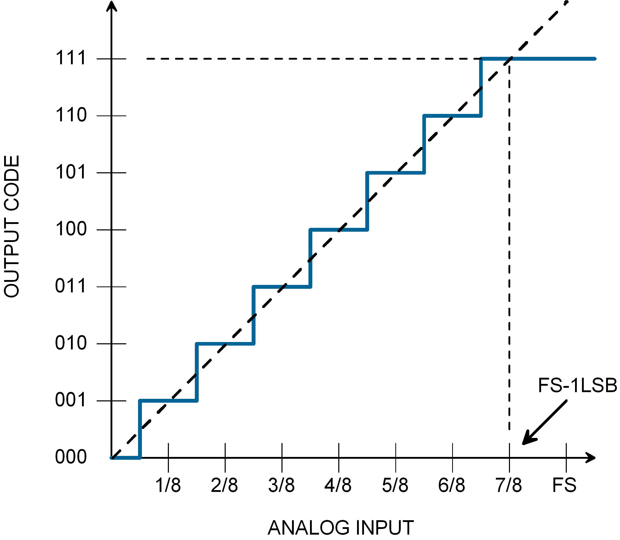
6.2. Resolución, Error de cuantización y Precisión
La resolución de un conversor indica el número de valores discretos de salida que puede producir para el rango de valores análogos de entrada.
CATA

Slide 4
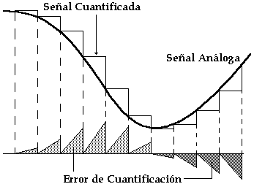
6.2. Resolución, Error de cuantización y Precisión
El error de cuantización es el ruido introducido por la discretización en un conversor AD ideal. Es un error de redondeo entre la señal análoga de entrada al ADC y el valor de salida digitalizado. Este ruido es no lineal y depende de cada señal.
CATA

Slide 5
6.2. Resolución, Error de cuantización y Precisión
La precisión de una cantidad es una medida del detalle en el cual la cantidad se puede expresar.
CATA

Slide 6
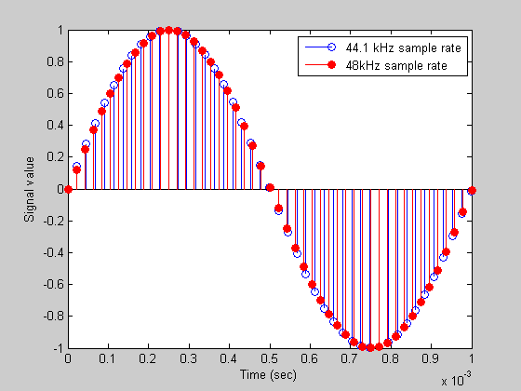
6.3. Rata de muestreo
La velocidad a la que nuevos valores digitales se obtienen de una señal análoga se denomina la frecuencia o tasa de muestreo.
CATA

Slide 7
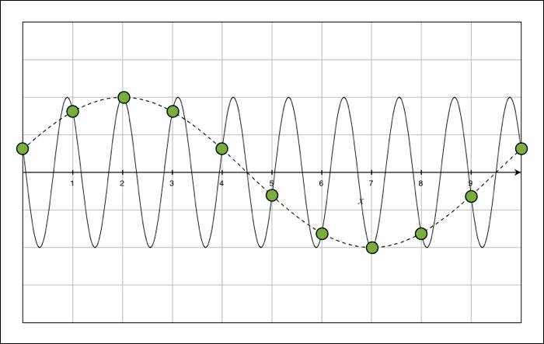
6.4. Aliasing y Sobremuestreo
El aliasing es el fenómeno que ocurre cuando se muestrea una señal a una frecuencia que es mayor que la frecuencia máxima permitida por el teorema de muestreo para la misma señal.
CATA

Slide 8
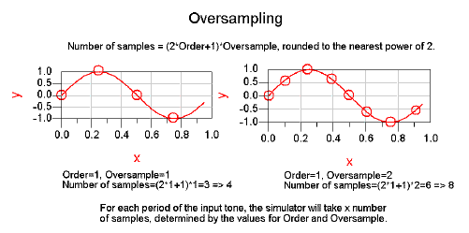
6.4. Aliasing y Sobremuestreo
Normalmente las señales se muestrean a la mínima rata requerida para hacerlo correctamente (Ingeniería). El sobremuestreo permite facilitar la labor de filtros (Digitales y análogos), incrementar la resolución de la medida (con algunos otros elementos). Por otra parte, puede hacer el conversor más sensible al ruido.
CATA

Slide 9
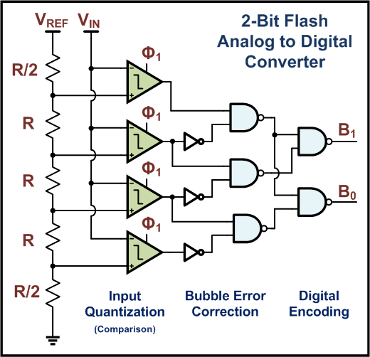
6.5 Tipos de ADC
ADC Directa:
Extremadamente rápido.
Consume mucha corriente.
CATA

Slide 10
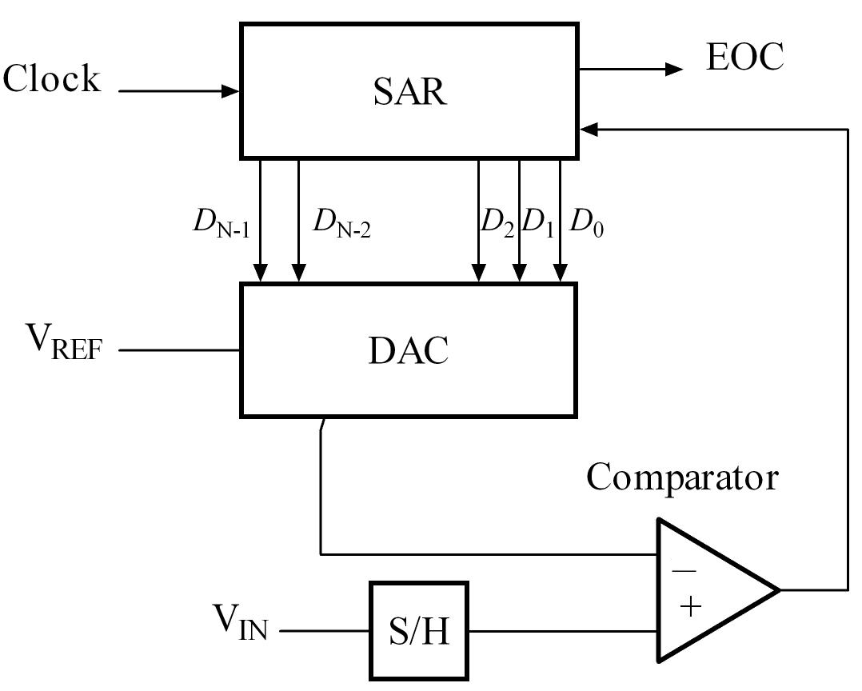
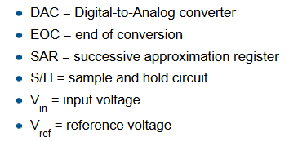
6.5 Tipos de ADC
ADC Aproximaciones Sucesivas:
Bajo consumo de corriente ya que es simple.
La velocidad de conversión y la resolución son medias.
CATA

Slide 11
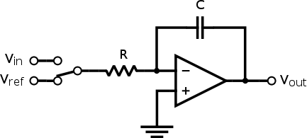

6.5 Tipos de ADC
ADC por integración
CATA

Slide 12
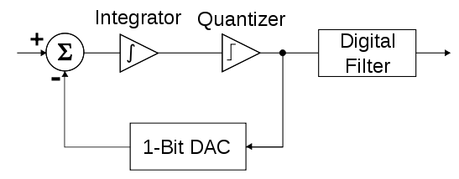
6.5 Tipos de ADC
ADC Delta Sigma:
Es el de mayor resolución.
Es el más lento.
CATA

Slide 13
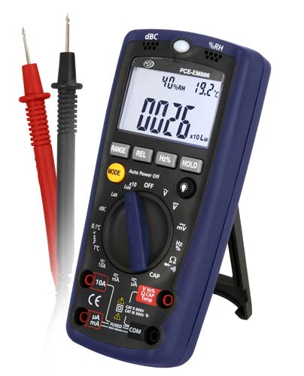
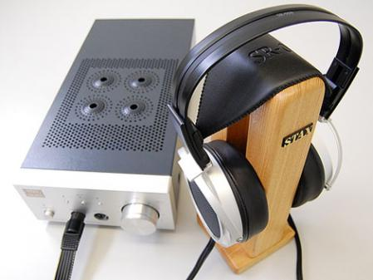
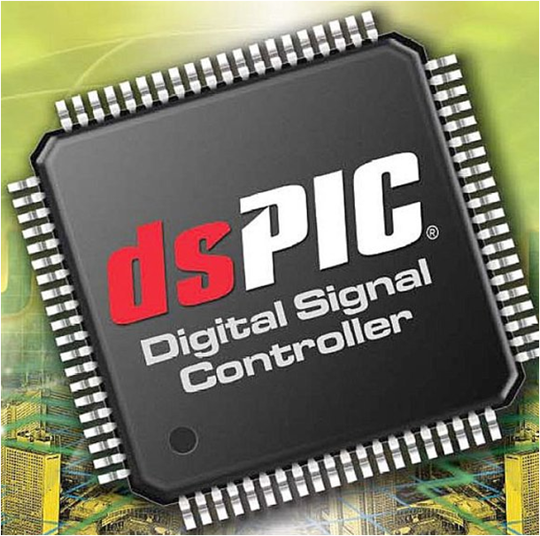
6.6 Aplicaciones

Slide 14
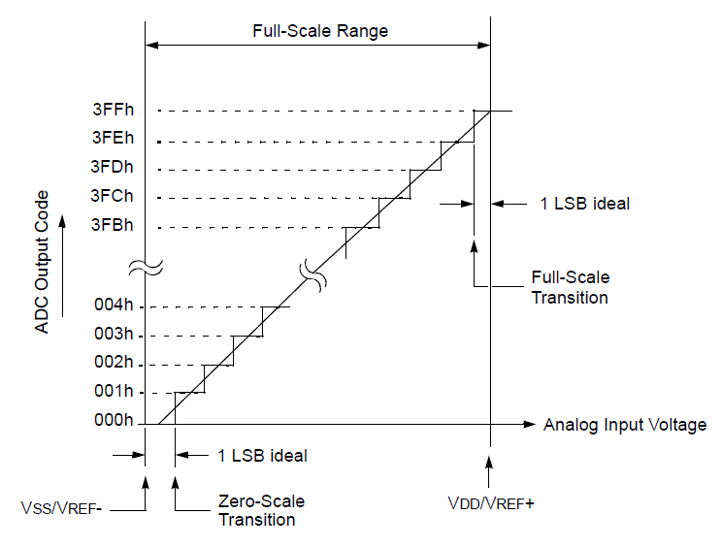
6.7 ¿Cómo lo hace el PIC?
El PIC tiene un módulo ADC de 10 bits que se basa en aproximaciones sucesivas, el cual, bien configurado devuelve un valor digital en un par de registros justo después de llevar a cabo la conversión en un pin seleccionado.
(Ver Datasheet capítulo 9)

